Slide 1
স্বাগতম

Slide 2
wkÿK cwiwPwZ

Slide 3
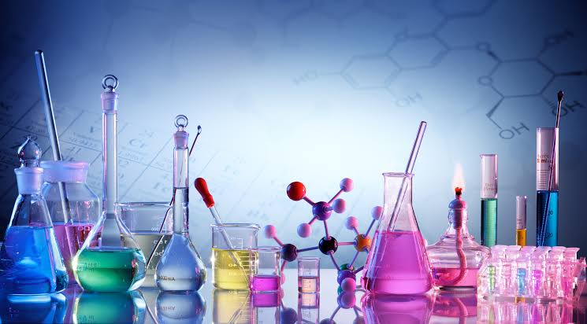
পাঠ
পরিচিতি
শ্রেণিঃ একাদশ ও দ্বাদশ
বিষয়ঃ রসায়ন প্রথম পত্র
আধ্যায়ঃ ২ (গুণগত রসায়ন)
সময়ঃ ৪৫ মিঃ

Slide 4
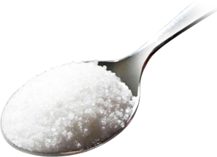
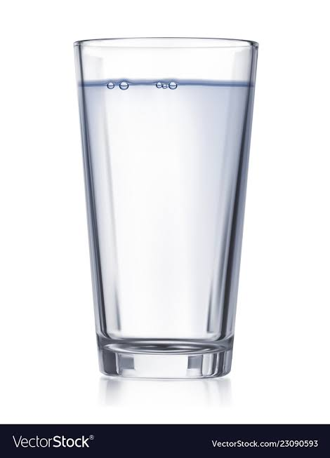
দ্রব →
দ্রাবক →
দ্রবণ

Slide 5
শিখনফল
পাঠ শেষে শিক্ষার্থীরা.........
চার্লসের সূত্র ব্যাখ্যা করতে পারবে।
পরমশূন্য তাপমাত্রার সংজ্ঞা বলতে পারবে।
চার্লসের সূত্র সম্পর্কিত গাণিতিক সমস্যা সমাধান করতে পারবে।

Slide 6
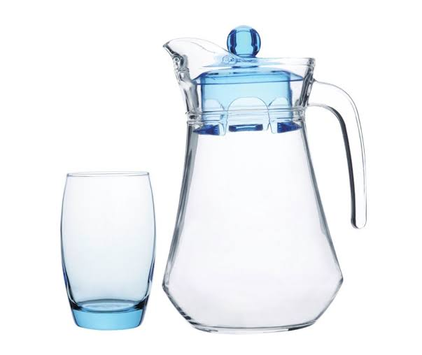
দ্রব ও দ্রাবক
লবণ
দ্রব
পানি
দ্রাবক
◆ অন্য পদার্থকে দ্রবীভূত করে
◆ স্বাধীন সত্ত্বা বজায় থাকে
◆ পরিমাণে বেশি
◆ সাধারণত তরল
◆ অন্য পদার্থে দ্রবীভূত হয়
◆ স্বাধীন সত্ত্বা বিলীন হয়
◆ পরিমাণে কম
◆ সাধারণত কঠিন

Slide 7
একক কাজ
২ মিনিট
ক ) দ্রাবকের সংজ্ঞা লেখ।
খ ) দ্রবের সংজ্ঞা লেখ।

Slide 8
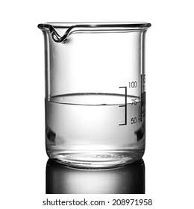
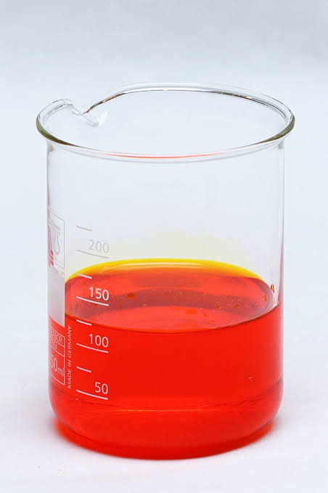
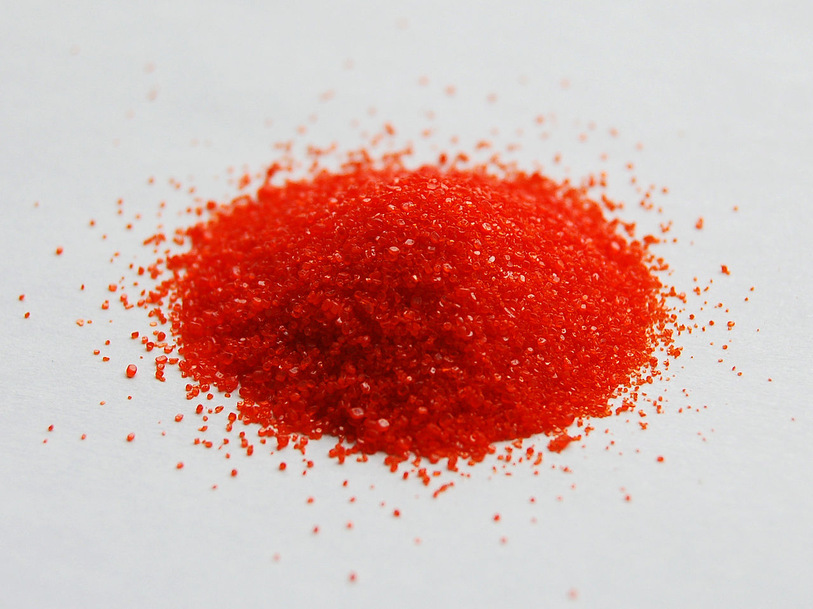
দ্রবণ
পানি, তরল, দ্রাবক
K₂Cr₂O₇ , কঠিন, দ্রব
সমসত্ত্ব মিশ্রণ
দ্রবণ

Slide 9
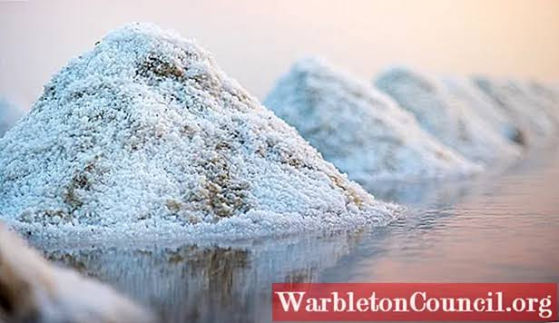
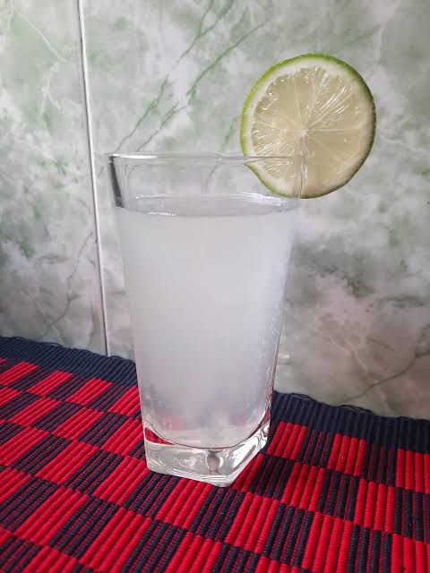
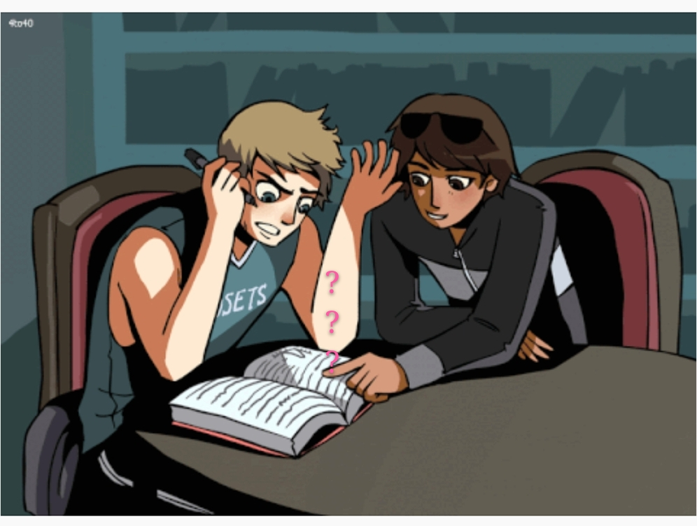
জোড়ায় কাজ
৩ মিনিট
ক. বালু + লবণ
খ. চিনির শরবত
◆ উপরের চিত্রদ্বয়ের কোনটি দ্রবণ ?

Slide 10
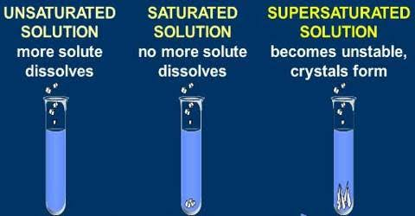
বিভিন্ন প্রকার দ্রবণ
অসম্পৃক্ত দ্রবণ
দ্রব আরো দ্রবীভূত হতে পারে
অতিসম্পৃক্ত/ অতিপৃক্ত দ্রবণ
অতিরিক্ত দ্রব যোগ করায় নিচে তলানী পড়ে
সম্পৃক্ত দ্রবণ
দ্রব আর দ্রবীভূত হতে পারে না।

Slide 11
দ্রাব্যতা
100g দ্রাবককে সম্পৃক্ত দ্রবণে পরিণত করতে যত গ্রাম দ্রবের প্রয়োজন হয়
1L দ্রাবককে সম্পৃক্ত দ্রবণে পরিণত করতে যত মোল দ্রবের প্রয়োজন হয়
1L দ্রাবককে সম্পৃক্ত দ্রবণে পরিণত করতে যত গ্রাম দ্রবের প্রয়োজন হয়

Slide 12
দ্রাব্যতা (S) হিসাবকরণ
S = $\frac{100m}{ M −m }$
S = 𝟏𝟎𝟎𝐦/( 𝐌 −𝐦 )
M
দ্রবের ভর
(M – m)
দ্রাবকের ভর
M দ্রবণের ভর

Slide 13
বাড়ির কাজ
◆ 25⁰C তাপমাত্রায় 165g ভরের একটি লবণের সম্পৃক্ত দ্রবণে 22g দ্রব দ্রবীভূত আছে। লবণটির দ্রাব্যতা নির্ণয় কর।

Slide 14
Stay Safe
ধন্যবাদ

